Slide 1
Lean Start Up
Economía y Emprendedorismo
Ing. En computación - unlp

Slide 2
Origen de la metodología
Metodo acuñado por ERIC RIES que publicó el libro The Lean Startup en 2011.
La metodología tiene como origen la Estrategia de producción Lean Manufacturing que tiene origen en el sistema de producción Toyota (Just in time)
Toma también conceptos del economista Austriaco Joseph Schumpeter que postula la ventaja competitiva a partir de la Innovación

Slide 3
Conceptos Centrales
Una alternativa para el desarrollo de innovaciones en forma Agil.
Entregar el mayor valor agregado al cliente en el menor tiempo posible cuando se trata de nuevos productos.
Minimizar riesgos al lanzar un nuevo producto.
Busca desarrollar conocimiento de la opinión del mercado sobre el nuevo producto a través del PMV (producto Minimo Viable)
esto puede ser una Maqueta, presentación en power point, video, ect

Slide 4
Conocimiento Validado
El aprendizaje validado es el proceso para demostrar empíricamente que un equipo ha descubierto información valiosa sobre las posibilidades presentes y futuras del negocio.

Slide 5
Crear-Medir-Aprender
A través de este proceso de dirección, podemos aprender cómo saber cuándo y si ha llegado el momento de hacer un giro drástico llamado pivote o si debemos «perseverar» en nuestra trayectoria actual

Slide 6
Para profundizar leer Lean Start Up-Eric Ries
Leer hasta capitulo 3 inclusive . Tema que entra en la evaluación
Ver video de Hardvard Review

Slide 7
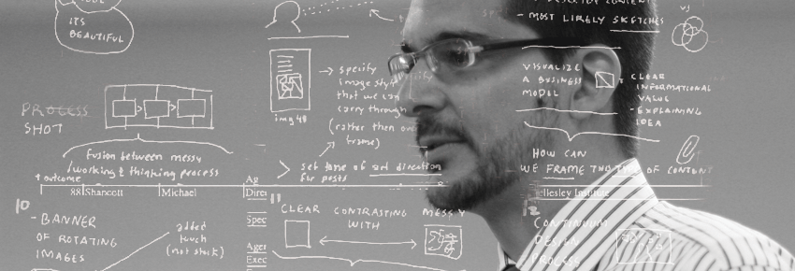
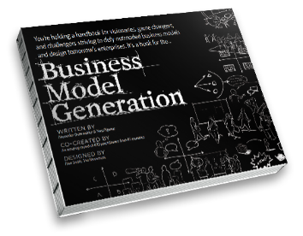

Reproducido de OSTERWALDER, A. AND Y. PIGNEUR Generación de modelos de negocio.

Slide 8
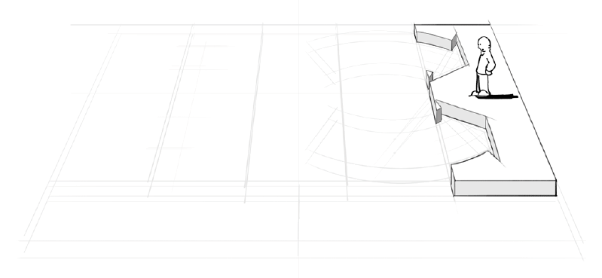
Segmentos de clientes
Fuente: Reproducido de OSTERWALDER, A. AND Y. PIGNEUR Generación de modelos de negocio. Translated by L.V. CAO. Edtion ed. Barcelona, España: Centro Libros PAPF, S.L.U. , 2011. ISBN 978-84-234-2799-4. Copyright © Centro Libros PAPF, S.L.U, 2011

Slide 9
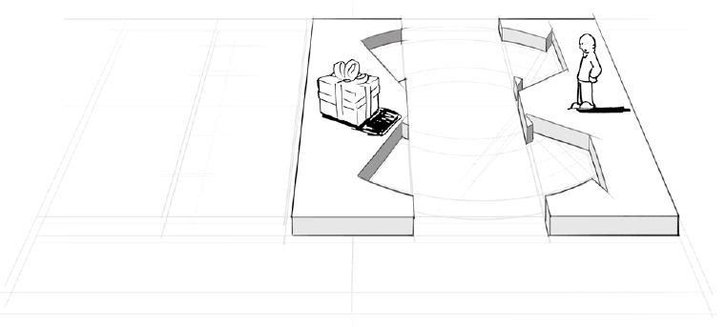
Propuestas de valor (Propuestas únicas de venta)
Fuente: Reproducido de OSTERWALDER, A. AND Y. PIGNEUR Generación de modelos de negocio. Translated by L.V. CAO. Edtion ed. Barcelona, España: Centro Libros PAPF, S.L.U. , 2011. ISBN 978-84-234-2799-4. Copyright © Centro Libros PAPF, S.L.U, 2011

Slide 10
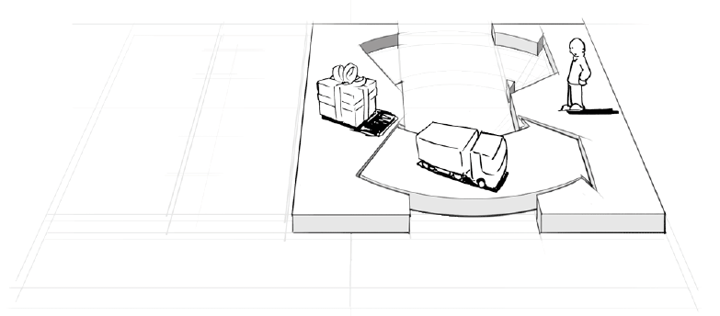
Canales de distribución y comunicación
Fuente: Reproducido de OSTERWALDER, A. AND Y. PIGNEUR Generación de modelos de negocio. Translated by L.V. CAO. Edtion ed. Barcelona, España: Centro Libros PAPF, S.L.U. , 2011. ISBN 978-84-234-2799-4. Copyright © Centro Libros PAPF, S.L.U, 2011

Slide 11
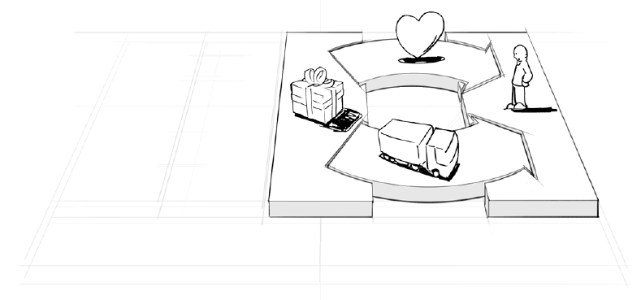
Relación con el cliente
Fuente: Reproducido de OSTERWALDER, A. AND Y. PIGNEUR Generación de modelos de negocio. Translated by L.V. CAO. Edtion ed. Barcelona, España: Centro Libros PAPF, S.L.U. , 2011. ISBN 978-84-234-2799-4. Copyright © Centro Libros PAPF, S.L.U, 2011

Slide 12
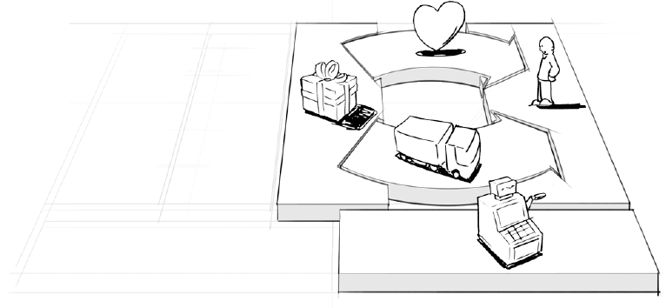
Flujos de ingreso
Fuente: Reproducido de OSTERWALDER, A. AND Y. PIGNEUR Generación de modelos de negocio. Translated by L.V. CAO. Edtion ed. Barcelona, España: Centro Libros PAPF, S.L.U. , 2011. ISBN 978-84-234-2799-4. Copyright © Centro Libros PAPF, S.L.U, 2011

Slide 13
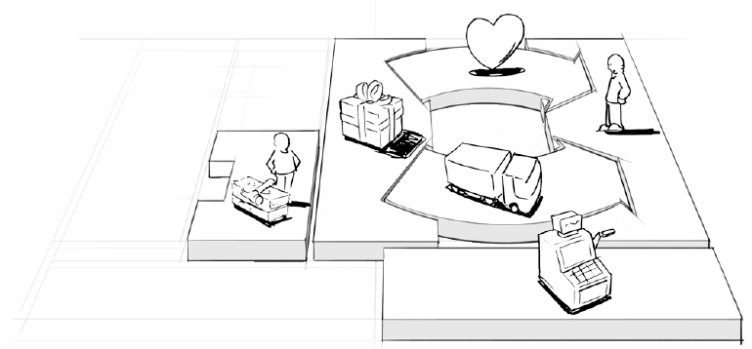
Recursos clave
Fuente: Reproducido de OSTERWALDER, A. AND Y. PIGNEUR Generación de modelos de negocio. Translated by L.V. CAO. Edtion ed. Barcelona, España: Centro Libros PAPF, S.L.U. , 2011. ISBN 978-84-234-2799-4. Copyright © Centro Libros PAPF, S.L.U, 2011

Slide 14
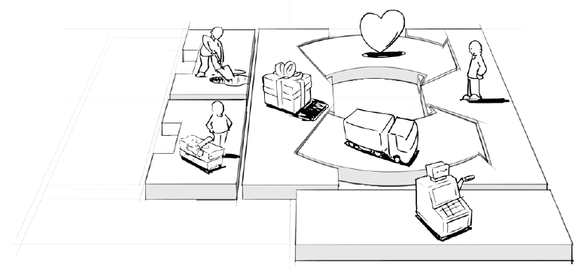
Actividades clave
Fuente: Reproducido de OSTERWALDER, A. AND Y. PIGNEUR Generación de modelos de negocio. Translated by L.V. CAO. Edtion ed. Barcelona, España: Centro Libros PAPF, S.L.U. , 2011. ISBN 978-84-234-2799-4. Copyright © Centro Libros PAPF, S.L.U, 2011

Slide 15
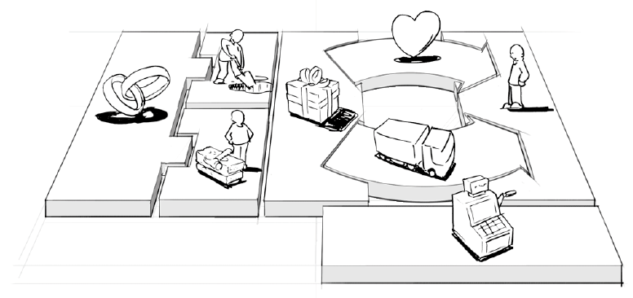
Red de Partners (socios estratégicos)
Fuente: Reproducido de OSTERWALDER, A. AND Y. PIGNEUR Generación de modelos de negocio. Translated by L.V. CAO. Edtion ed. Barcelona, España: Centro Libros PAPF, S.L.U. , 2011. ISBN 978-84-234-2799-4. Copyright © Centro Libros PAPF, S.L.U, 2011

Slide 16
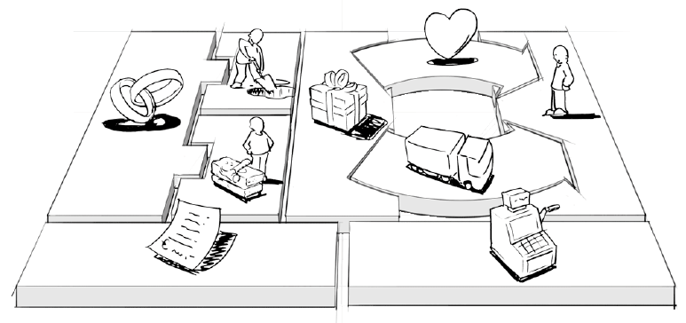
Estructura de costos
Fuente: Reproducido de OSTERWALDER, A. AND Y. PIGNEUR Generación de modelos de negocio. Translated by L.V. CAO. Edtion ed. Barcelona, España: Centro Libros PAPF, S.L.U. , 2011. ISBN 978-84-234-2799-4. Copyright © Centro Libros PAPF, S.L.U, 2011

Slide 17
Actividades clave
Propuesta de valor
Relación con el cliente
Red de partners
Segmentos de clientes
Flujos de ingreso
Estructura de costos
Recursos clave
Canales de distribución y comunicaciones
Fuente: Reproducido de OSTERWALDER, A. AND Y. PIGNEUR Generación de modelos de negocio. Translated by L.V. CAO. Edtion ed. Barcelona, España: Centro Libros PAPF, S.L.U. , 2011. ISBN 978-84-234-2799-4. Copyright © Centro Libros PAPF, S.L.U, 2011

Slide 18
2
Propuesta de valor
Trata de resolver problemas de los clientes y satisfacer las necesidades del cliente con propuestas de valor
7
Actividades clave
mediante la realización de una serie de actividades fundamentales
4
Relación con el cliente
se establecen y mantienen con cada segmento de clientes
1
Segmentos
de clientes
Uno o varios segmentos de clientes
8
Red de partners
Algunas actividades se externalizan y algunos recursos se adquieren fuera de la empresa
5
Flujos de ingreso
Los ingresos son el resultado de propuestas de valor ofrecidas con éxito a los clientes.
9
Estructura de costos
Los elementos del modelo de negocio dan como resultado la estructura de costos.
3
Canales de distribución y comunicaciones
Las propuestas de valor se entregan a los clientes a través de la comunicación, la distribución y los canales de venta
6
Recursos clave
son los medios necesarios para ofrecer y entregar los elementos descriptos anteriormente
Fuente: Reproducido de OSTERWALDER, A. AND Y. PIGNEUR Generación de modelos de negocio. Translated by L.V. CAO. Edtion ed. Barcelona, España: Centro Libros PAPF, S.L.U. , 2011. ISBN 978-84-234-2799-4. Copyright © Centro Libros PAPF, S.L.U, 2011

Slide 19

Actividades clave
Propuesta de valor
Relación con el cliente
Red de partners
Segmentos de clientes
Flujos de ingreso
Estructura de costos
Recursos clave
Canales de distribución y comunicaciones
Fuente: Reproducido de OSTERWALDER, A. AND Y. PIGNEUR Generación de modelos de negocio. Translated by L.V. CAO. Edtion ed. Barcelona, España: Centro Libros PAPF, S.L.U. , 2011. ISBN 978-84-234-2799-4. Copyright © Centro Libros PAPF, S.L.U, 2011

Slide 20

REDES DE PARTNERS
ACTIVIDADES CLAVES
OFERTA
RELACIONES
CON LOS CLIENTES
SEGMENTOS
DE CLIENTES
RECURSOS CLAVES
CANALES DE DISTRIBUCIÓN Y COMUNICACIÓN
ESTRUCTURA
DE COSTOS
FLUJOS DE INGRESOS
Lienzo para diseñar el Modelo de Negocio
Fuente: Reproducido de OSTERWALDER, A. AND Y. PIGNEUR Generación de modelos de negocio. Translated by L.V. CAO. Edtion ed. Barcelona, España: Centro Libros PAPF, S.L.U. , 2011. ISBN 978-84-234-2799-4. Copyright © Centro Libros PAPF, S.L.U, 2011
Notes:
El lienzo de modelo de negocio. Un lenguaje común para describir, visualizar, evaluar y cambiar los modelos de negocios

Slide 21
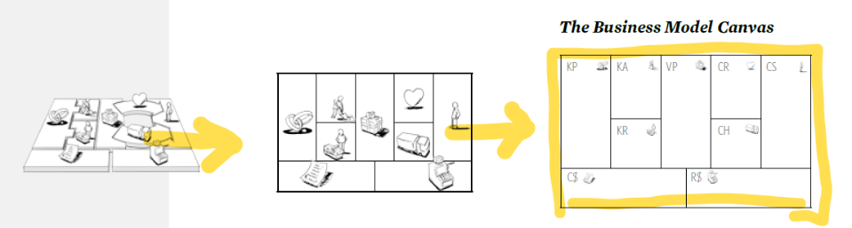
4
Cómo
Qué
Quién
INFRAESTRUCTURA
USUARIOS
OFERTA
FINANZAS $
Fuente: Reproducido de OSTERWALDER, A. AND Y. PIGNEUR Generación de modelos de negocio. Translated by L.V. CAO. Edtion ed. Barcelona, España: Centro Libros PAPF, S.L.U. , 2011. ISBN 978-84-234-2799-4. Copyright © Centro Libros PAPF, S.L.U, 2011

Slide 22
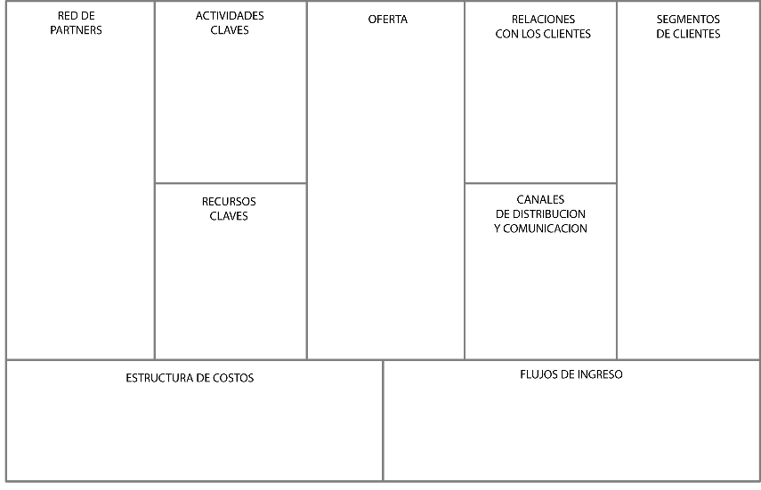
OFERTA
Lienzo para diseñar tu Modelo de Negocio
Fuente: Reproducido de OSTERWALDER, A. AND Y. PIGNEUR Generación de modelos de negocio. Translated by L.V. CAO. Edtion ed. Barcelona, España: Centro Libros PAPF, S.L.U. , 2011. ISBN 978-84-234-2799-4. Copyright © Centro Libros PAPF, S.L.U, 2011

Slide 23
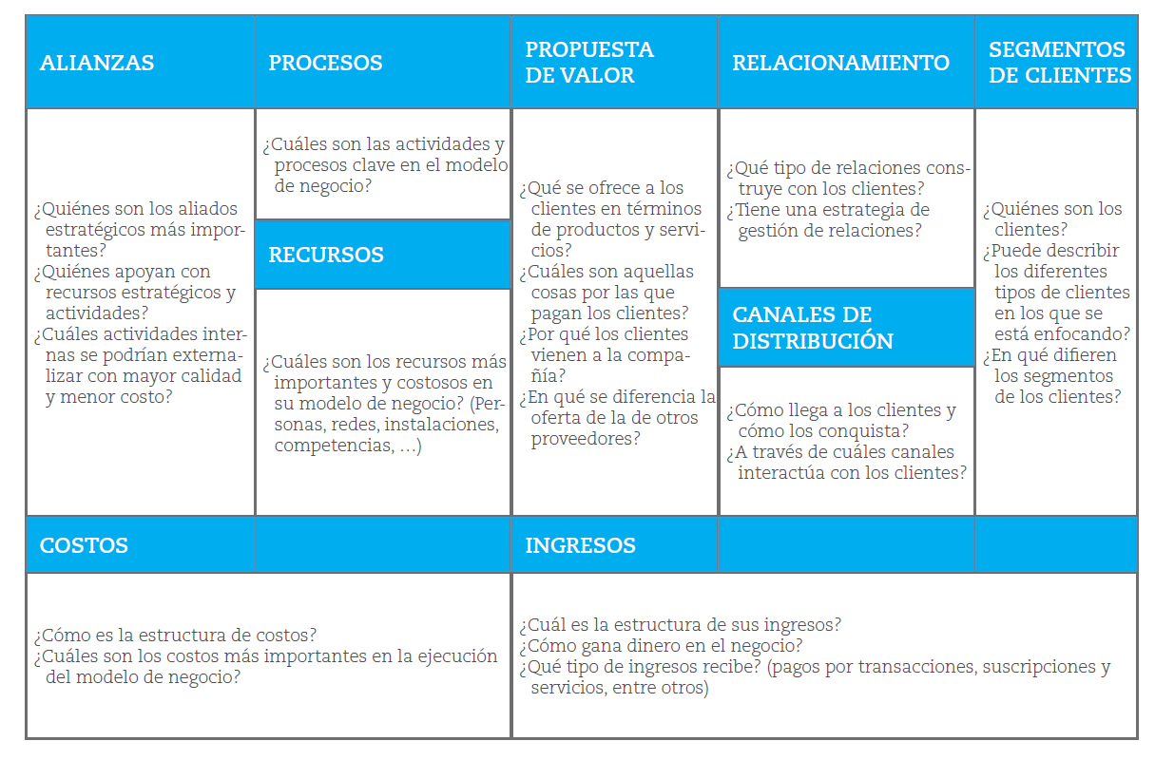
DESCRIPCIÓN DEL MODELO DE NEGOCIO

